Slide 1
メディアコンピューティング2023
第7回
幾何学的変換とイメージモザイキング

Slide 2
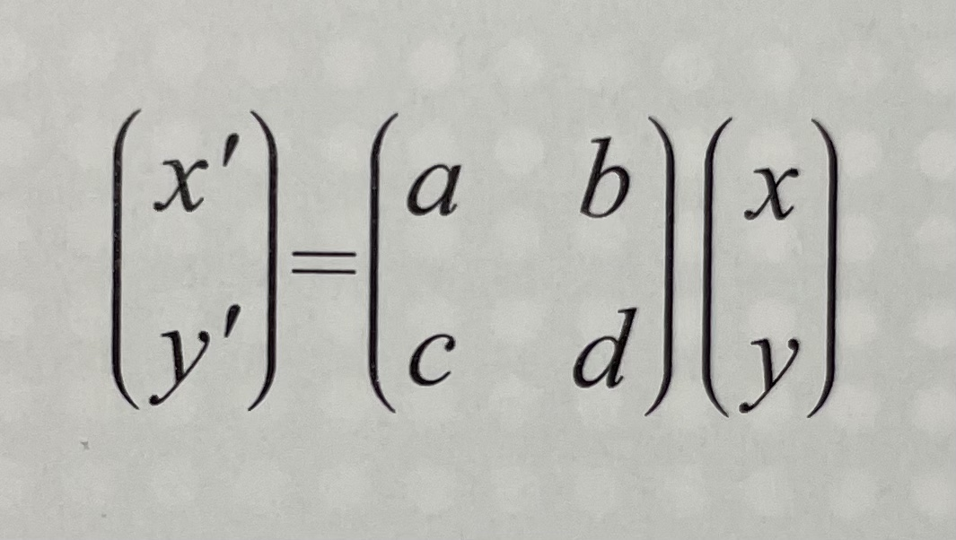
線形変換
座標(x,y)の点を変換により座標(x’,y’)に移動
2×2のベクトル
y
変換
(x’, y’)
(x, y)
変換式(一般形)
O
x

Slide 3
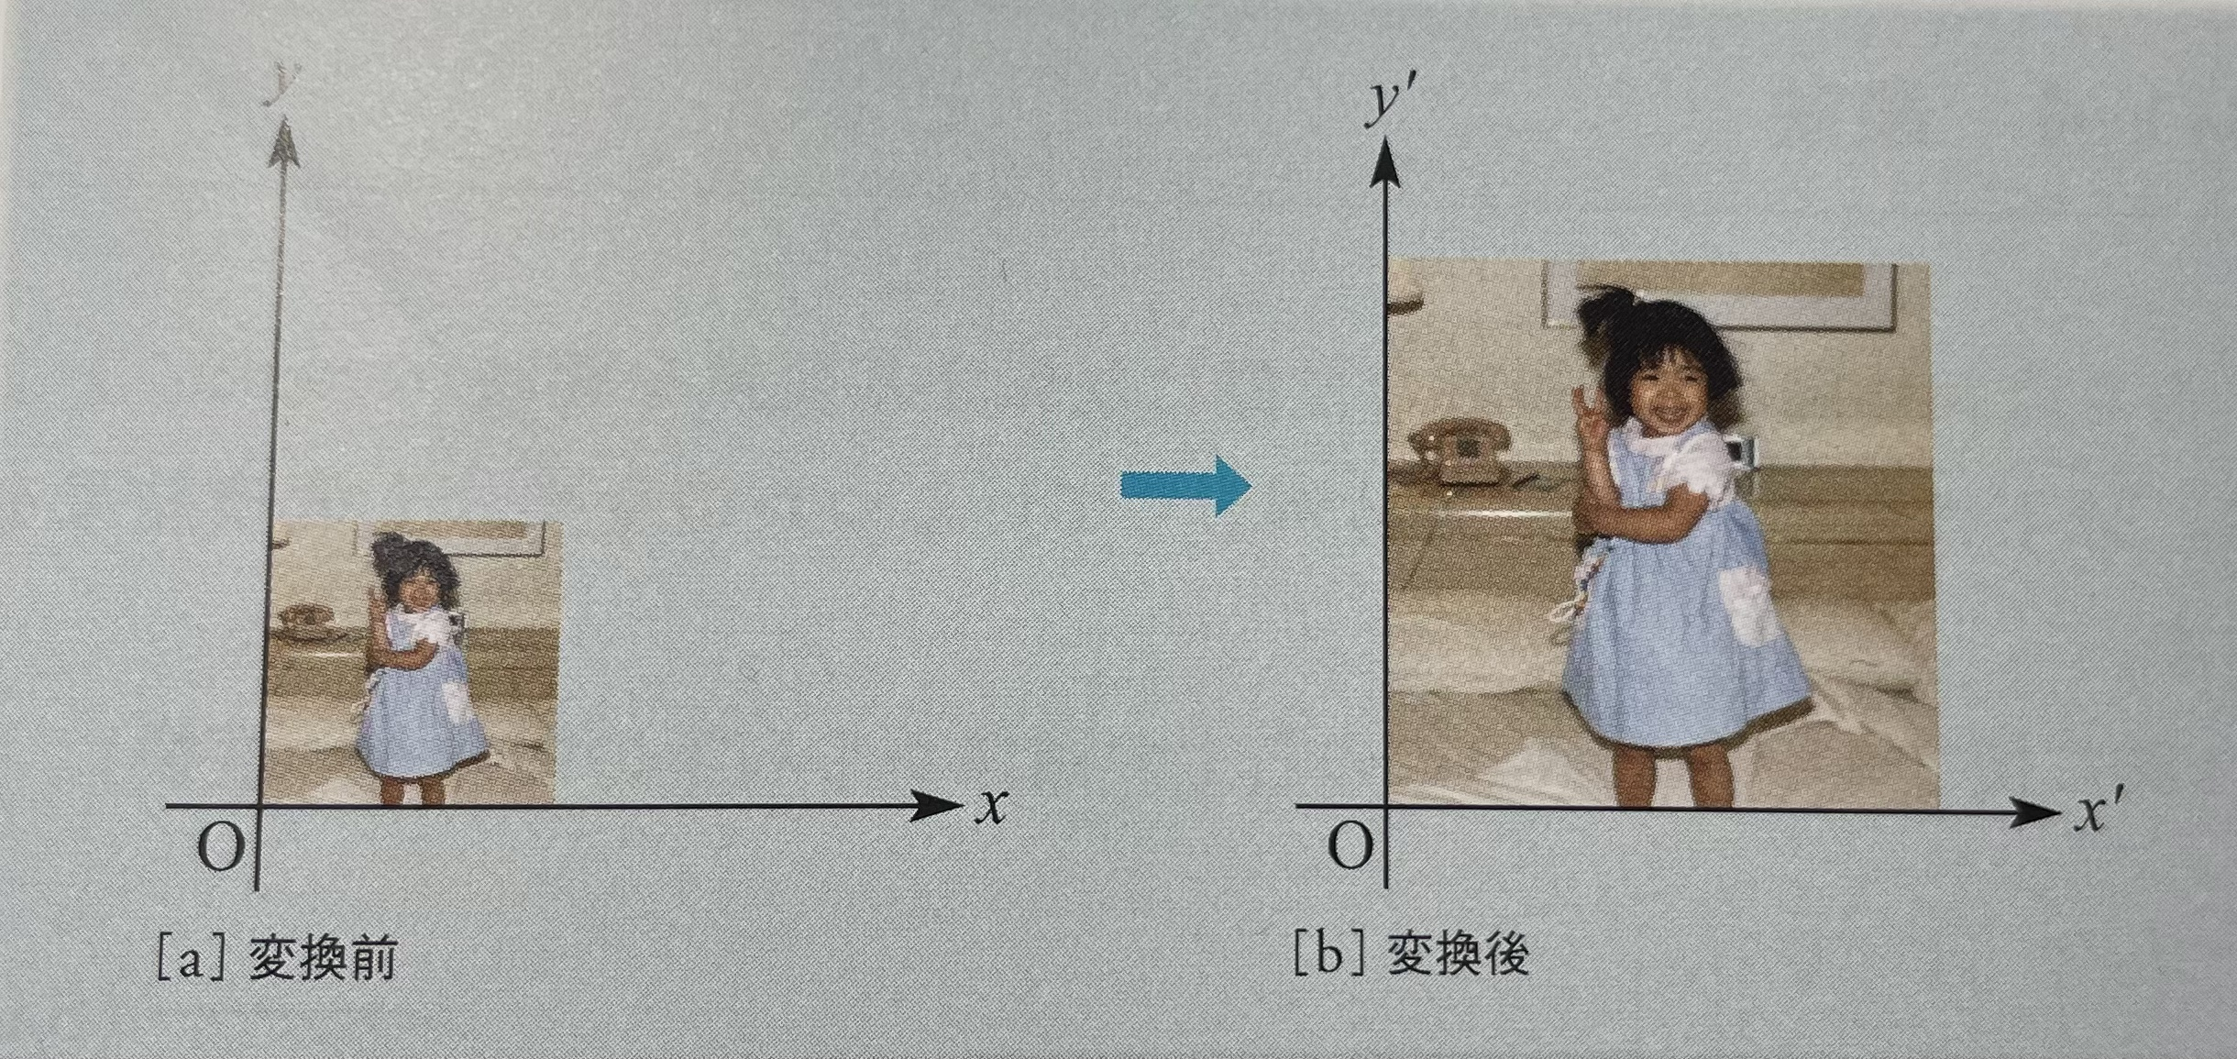
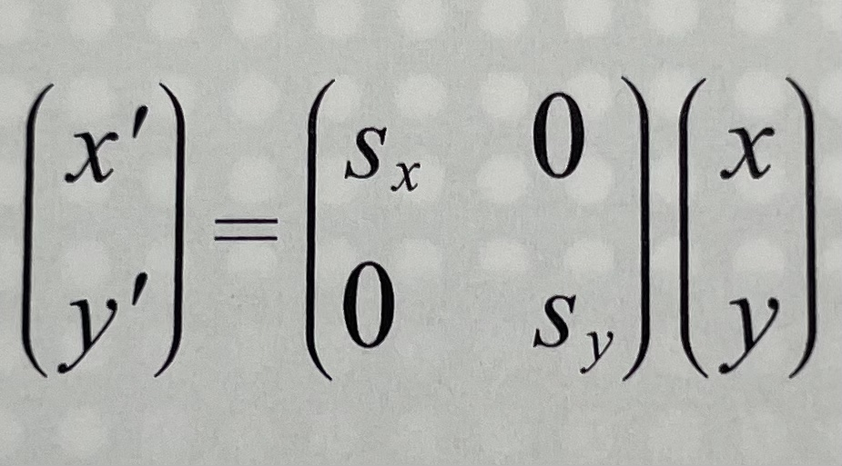
主な線形変換①
拡大・縮小
S_{x} : x方向の倍率
S_{y} : y方向の倍率

Slide 4
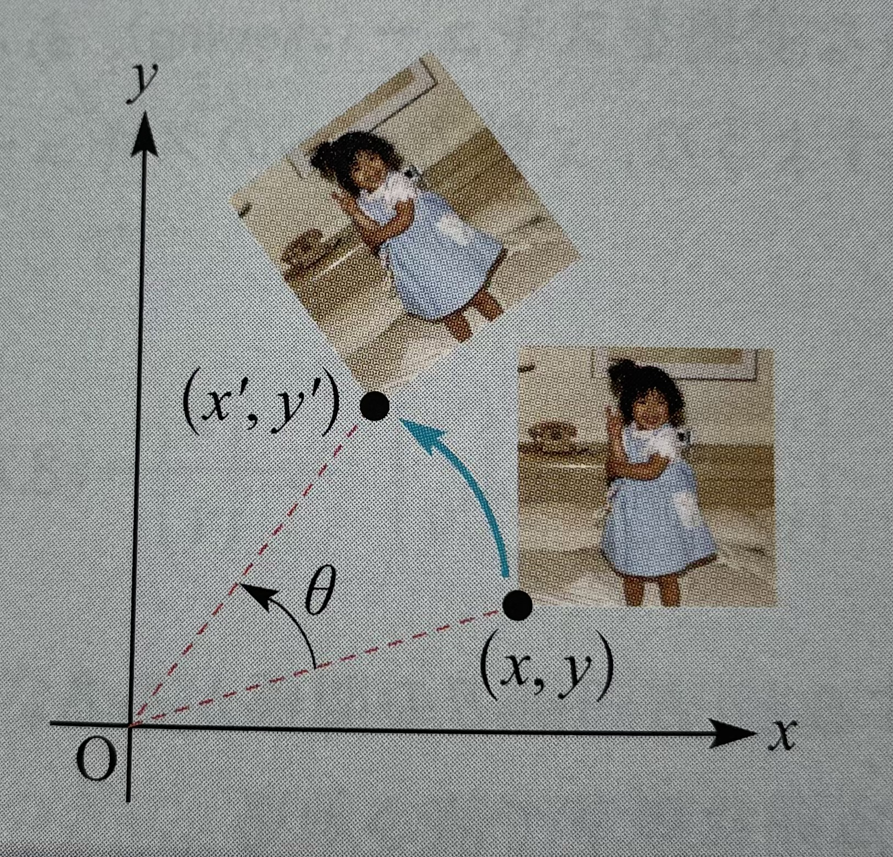
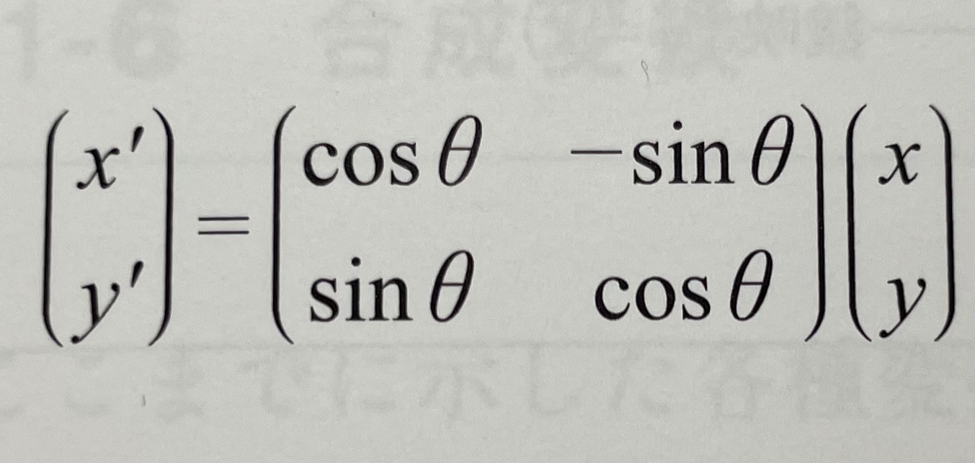
主な線形変換②
回転
θ : 回転角度

Slide 5
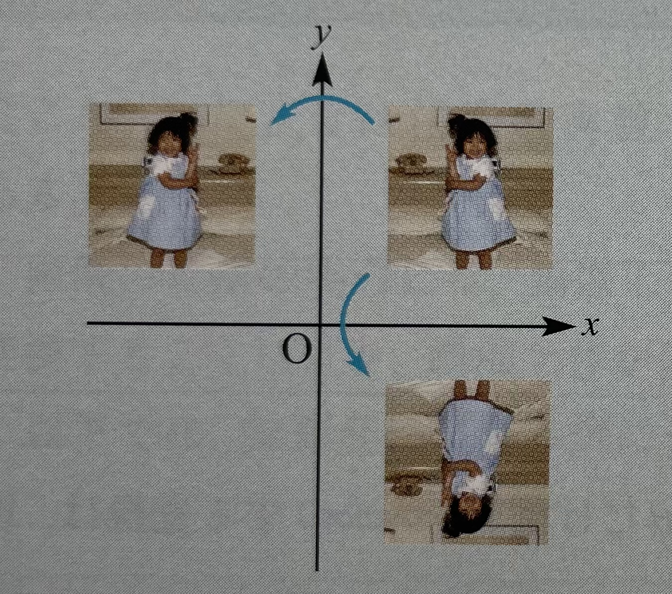
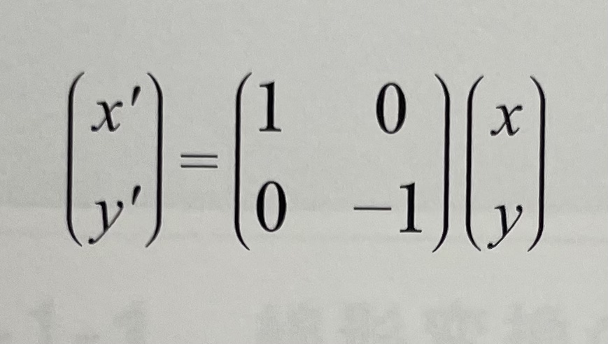
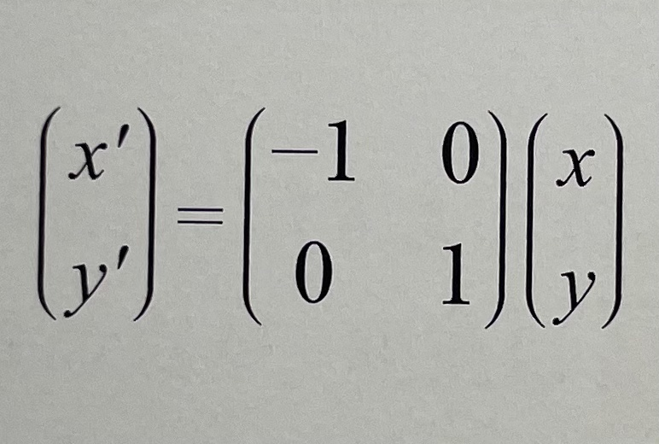
主な線形変換③
鏡映(x軸，y軸)

Slide 6
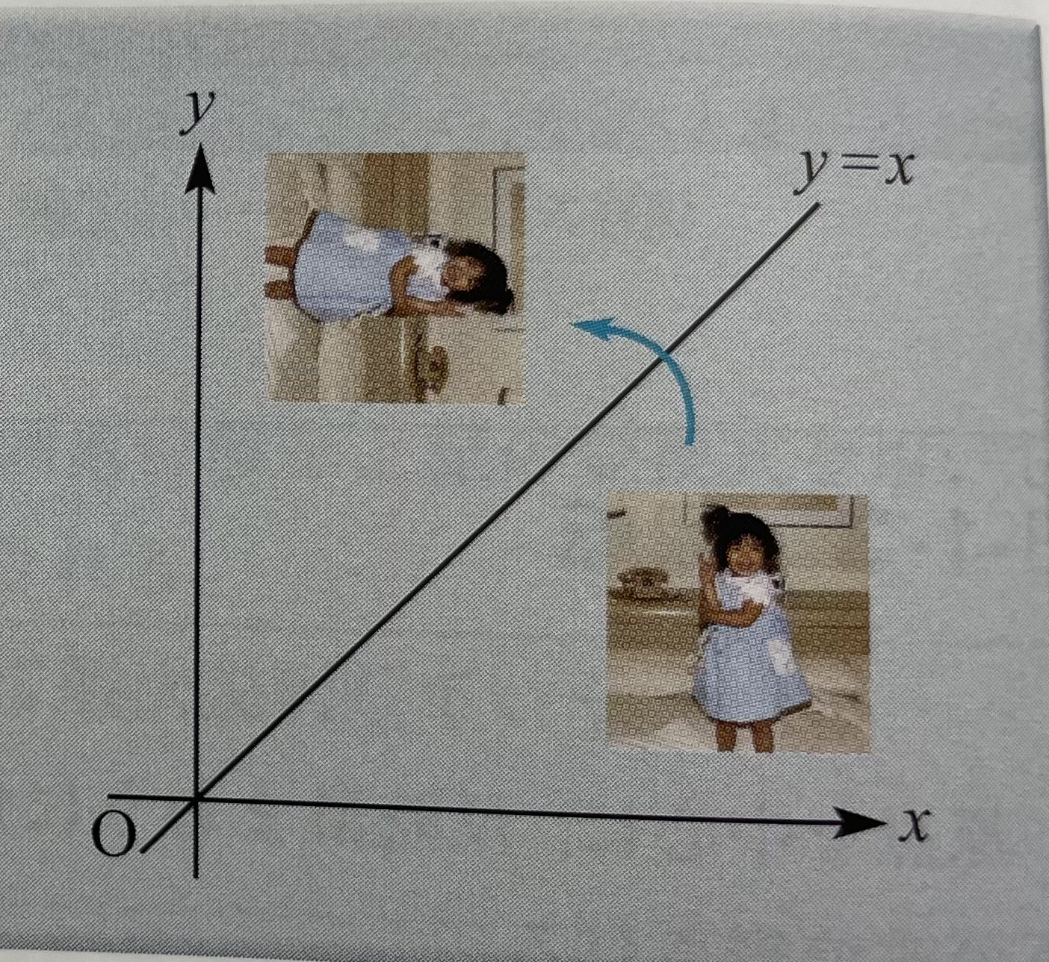
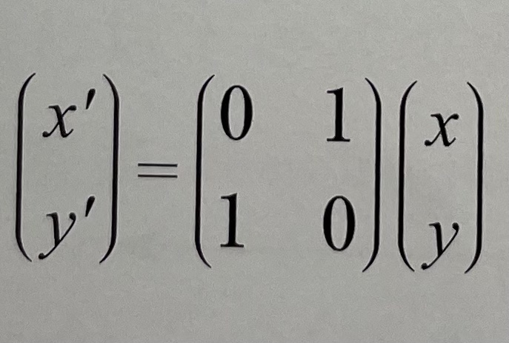
主な線形変換④
鏡映(y=x)

Slide 7
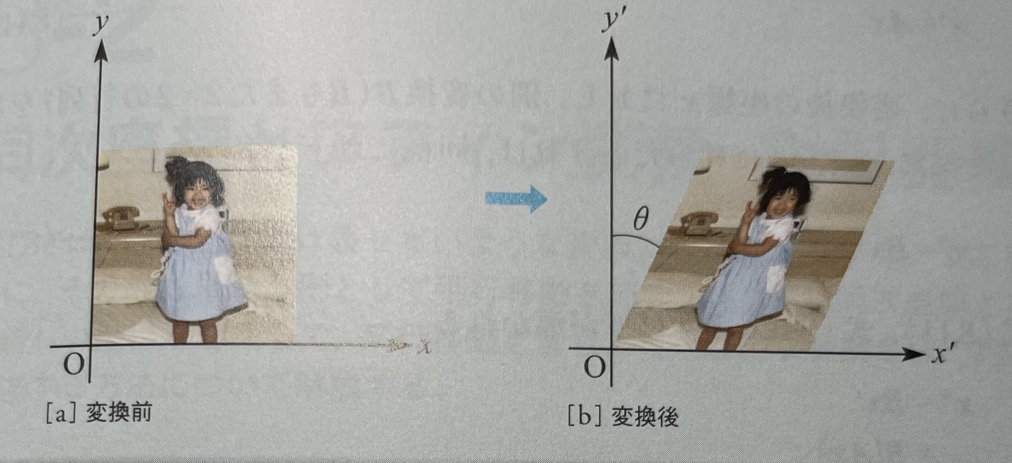
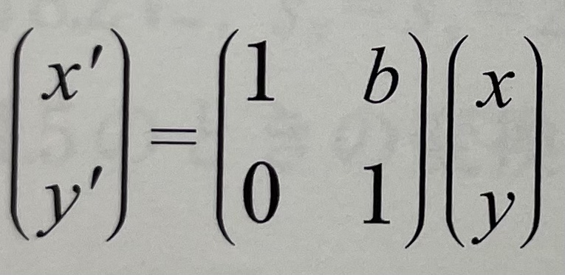
主な線形変換⑤
スキュー(x軸方向)
b =tanθ

Slide 8
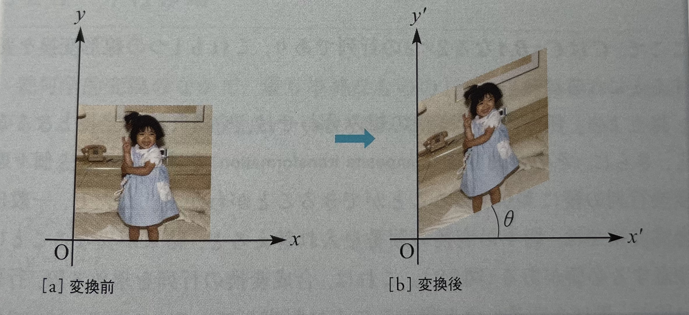
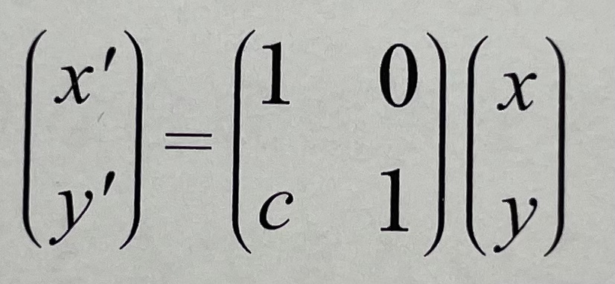
主な線形変換⑥
スキュー(y軸方向)
c =tanθ

Slide 9
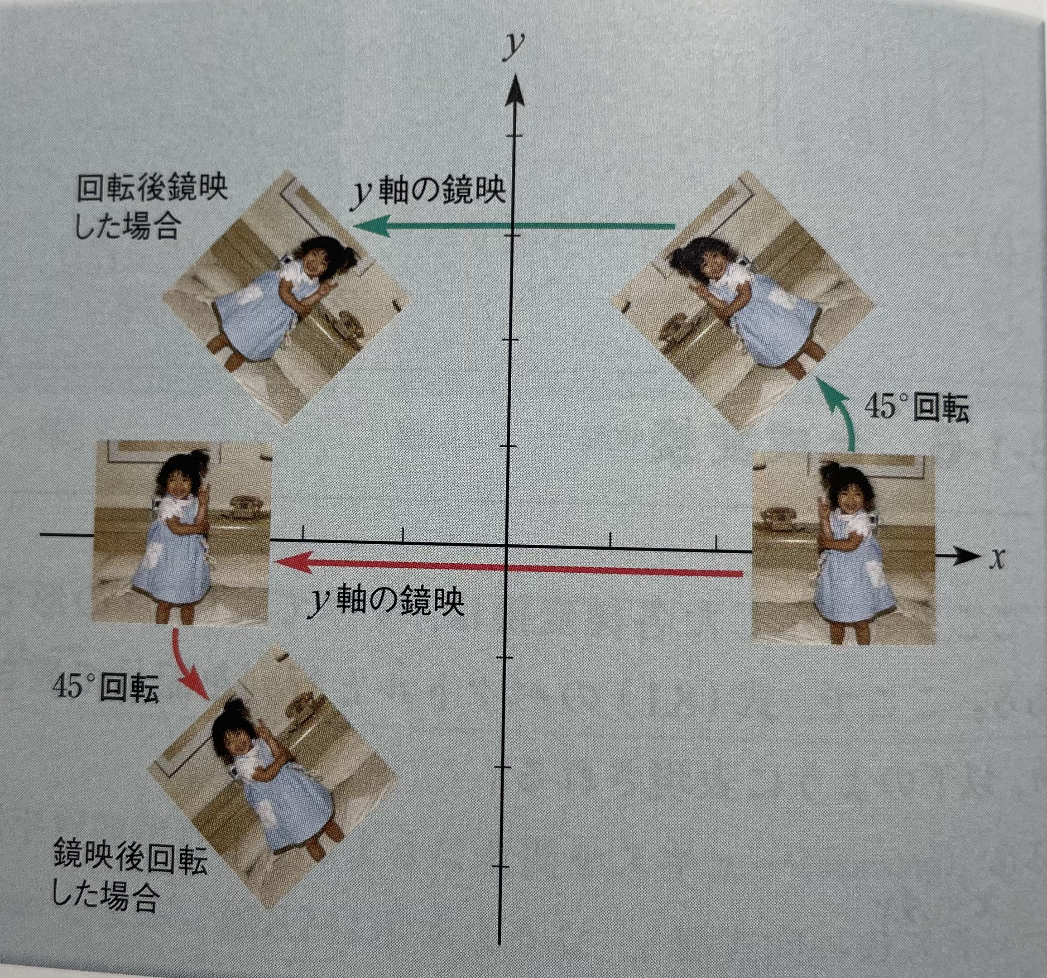
合成変換
線形変換を組み合わせて変換
変換の順番によって
結果が変わる
①回転→鏡映
②鏡映→回転

Slide 10
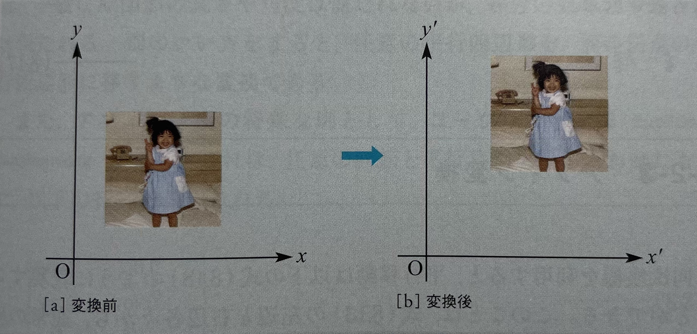
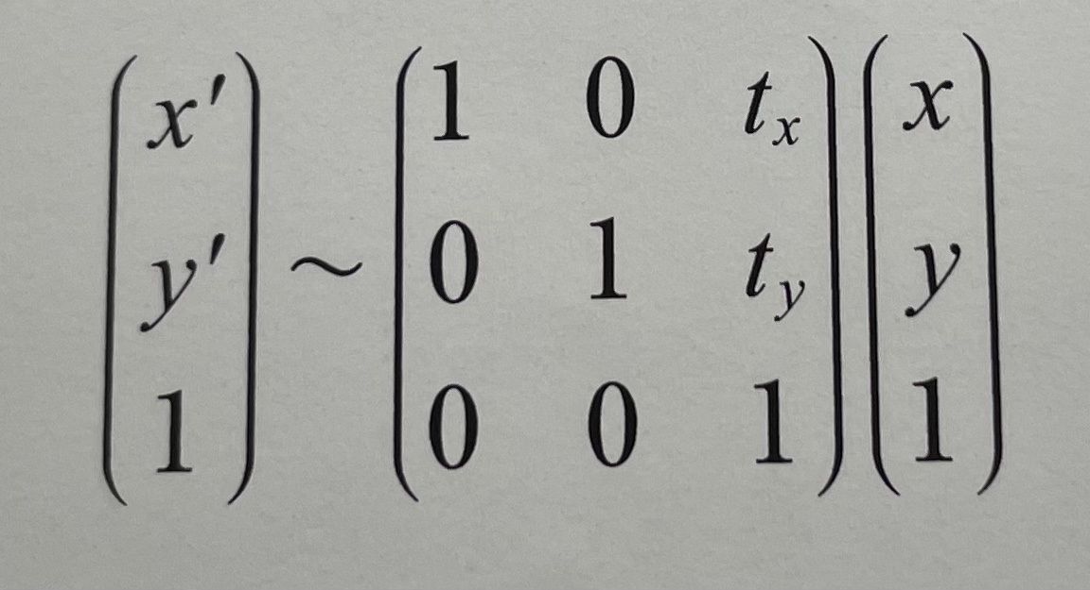
平行移動を含む変換
平行移動
x’ = x + t_{x}
y’ = y + t_{y}

Slide 11
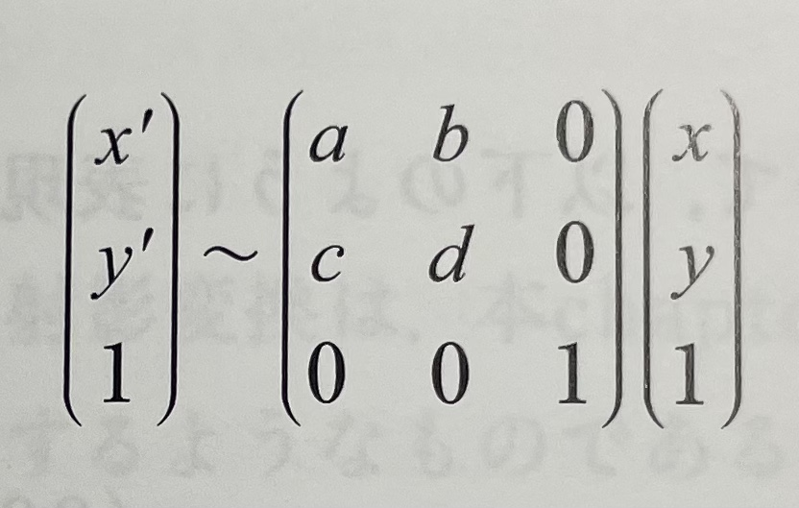
アフィン変換
線形変換＋平行移動

Slide 12
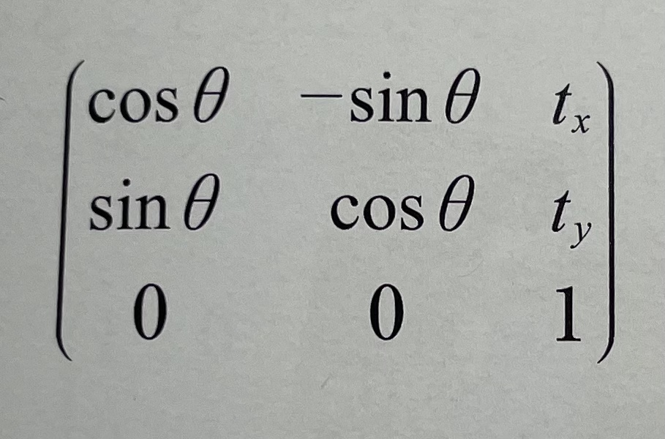
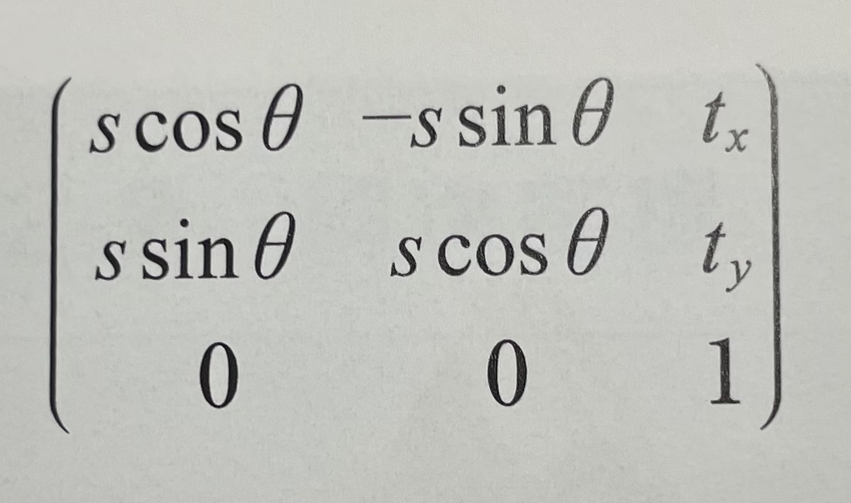
アフィン変換の例
ユークリッド変換
回転＋平行移動
相似変換
拡大・縮小＋平行移動

Slide 13
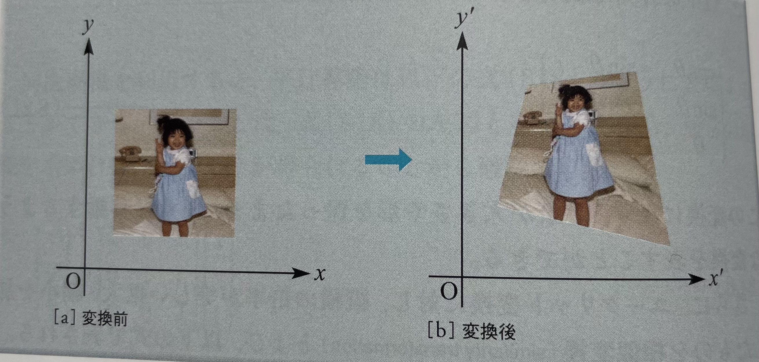
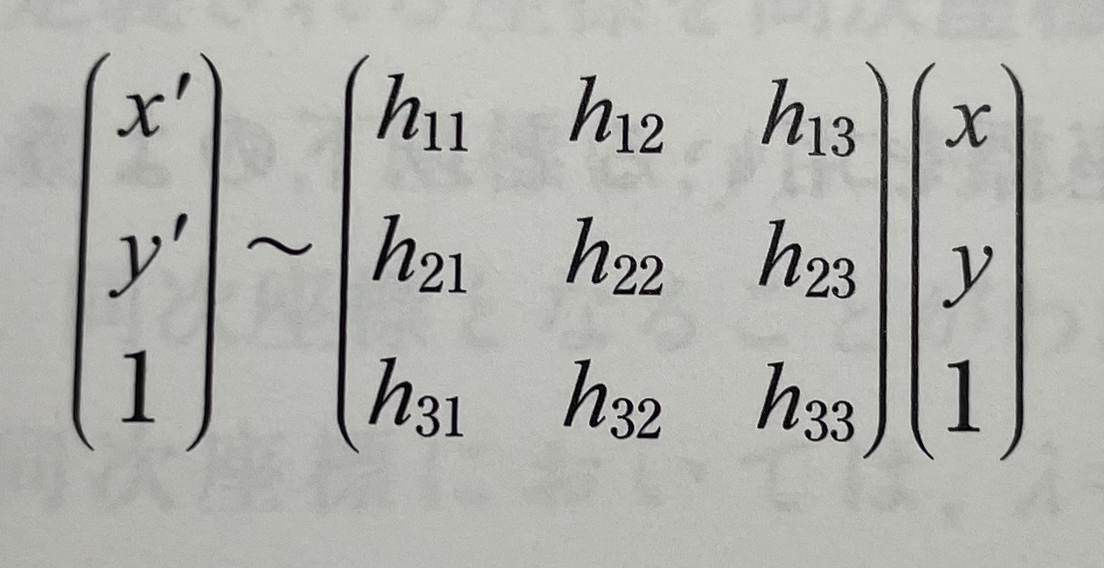
射影変換
より複雑な変換

Slide 14
演習07-01
さまざまな変換をしてみよう
mc07_01.cpp
アフィン変換
warpAffine(入力画像，出力画像，変換行列，画像サイズ);
getRotationMatrix2D(中心座標，回転角度，拡大倍率);
射影変換
WarpPerspective(入力画像，出力画像，変換行列，画像サイズ);
getPerspectiveTransform(入力座標，出力座標);

Slide 15
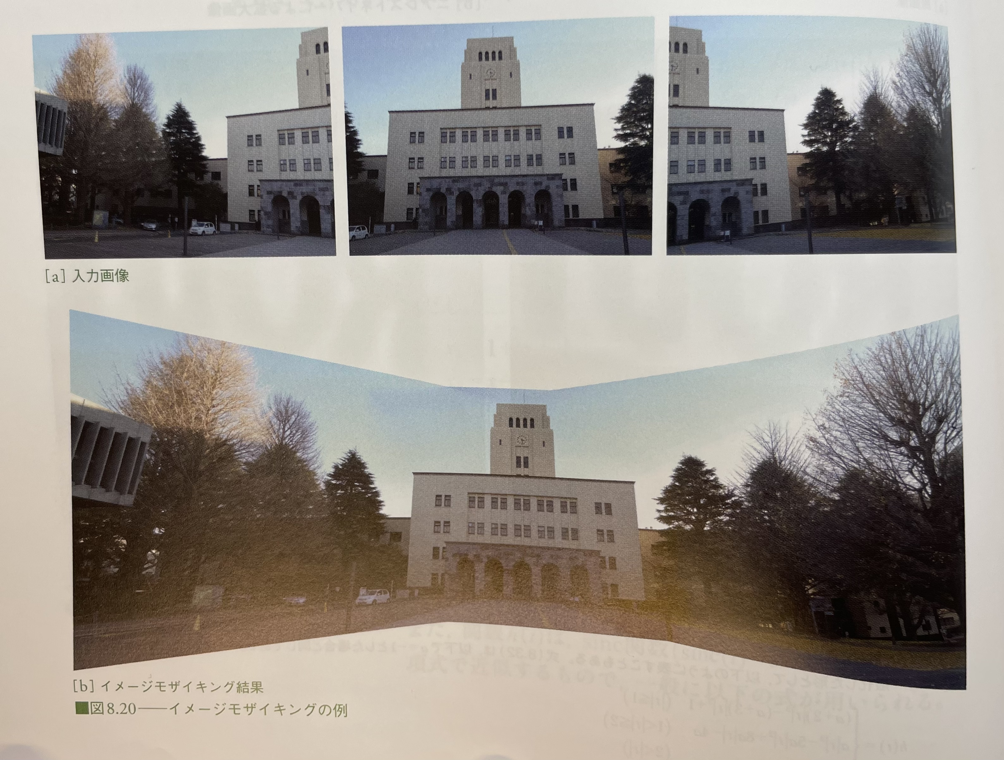
イメージモザイキング
複数の画像をつなぎ合わせる処理

Slide 16
イメージモザイキングの流れ
特徴点の検出とマッチング
幾何学的変換の推定
画像の幾何学的変換と合成

Slide 17
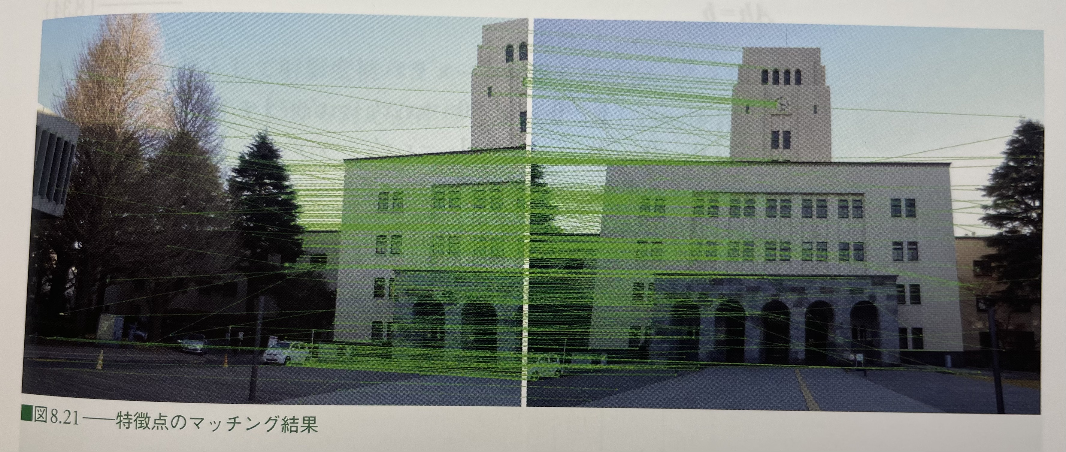
特徴点の検出とマッチング
各入力画像に対し特徴点を検出

Slide 18
幾何学的変換の推定
変換モデルの推定
画像に対し，どの変換を行うかを決定する
射影変換がよく利用される

Slide 19
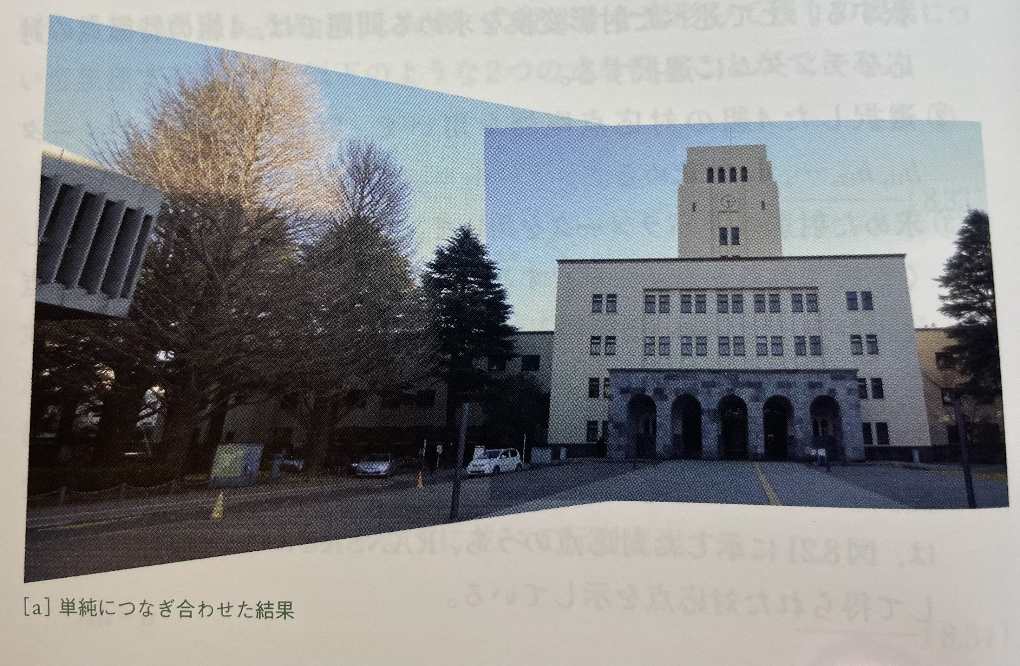
画像の幾何学的変換と合成①
推定した射影変換により画像をつなぎ合わせる
つなぎ目が目立ってしまう

Slide 20
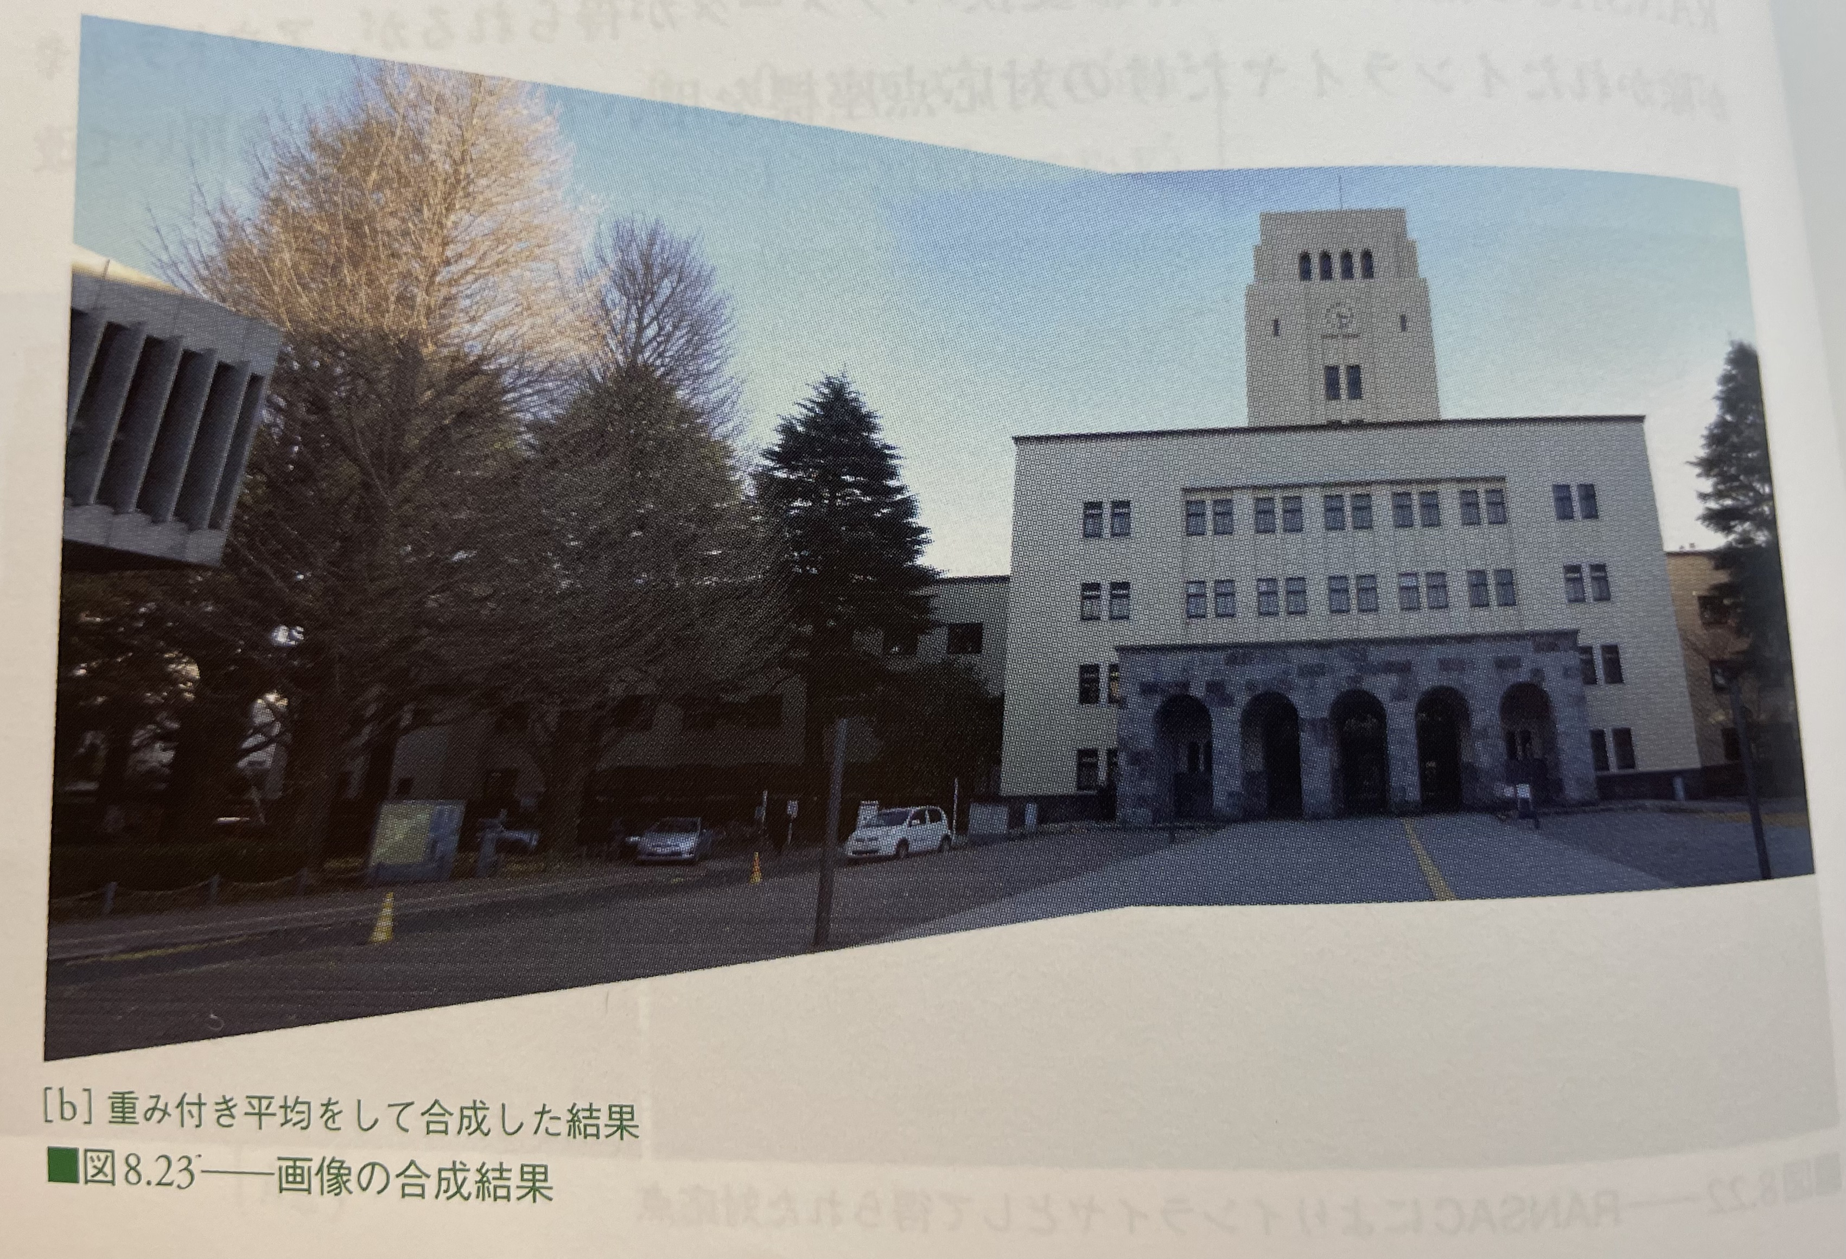
画像の幾何学的変換と合成②
アルファブレンディング
重なった部分の画素値を混ぜ合わせる

Slide 21
演習07-02
実際にパノラマ画像を作成しよう
mc07_02.cpp
特徴点の計算
akaze->detectAndCompute(入力画像，マスク，特徴点，特徴記述子);
特徴点のマッチング(k最近傍探索)
matcher->knnmatch(特徴記述子1，特徴記述子2，出力，近傍個数)
パノラマ画像の生成
stitcher->stitch(入力画像，出力画像)

Slide 22
課題07
任意の変換を使って動画を作成
１０秒程度のムービーを提出
QuickTimeを利用
「ファイル」の「新規画面収録」で範囲指定録画

